Slide 1
图论入门
图的表示
图的遍历
拓扑排序
欧拉回路

Slide 2
前言
很多实际问题都可以抽象成图的问题，因此图算法很重要。今天分享几个简单的图算法

Slide 3
图
基本属性：点，边
有向图：边有方向
无向图：边不区分方向

Slide 4
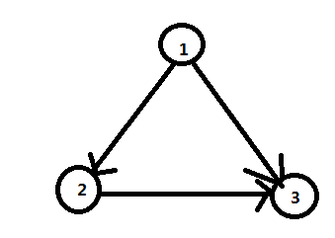
图的表示
1.邻接矩阵（二维数组）
int g[maxn][maxn]；g[i][j]表示点i到点j的边
g[i][j]的值可以灵活定义，bool值表示有边，如关心有几条边可以表示边的个数；如需要储存边的长度则就存边长。
 | 1 | 2 | 3
1 | 0 | 1 | 1
2 | 0 | 0 | 1
3 | 0 | 0 | 0

Slide 5
优点：代码短；快速判断两点间是否有边，快速加边、删边
缺点：点数太多时二维数组开不下；无法储存平行边；稀疏图时有效信息太少（g[i][j]大多为0）
总结：一般在小规模、稠密图时使用

Slide 6
2.邻接表
一个二维容器，第一维是点，第二维是边
描述点的第一维可以用数组，因为最大点数往往是可知的。
第二维长度不固定，可以使用stl容器（如变长数组vector，可重集合multiset）或者手写链表
使用stl容器代码简单，支持排序功能，可以查找，删除，缺点是可能较静态链表慢
根据需求选用

Slide 7
关于边：
边往往有很多复杂的属性，使用结构体储存边的各种信息,方便根据需求添加属性。
struct edge{
  int v, nxt;// v为边的终点， nxt为边的起点出发的下一条边
  //自行添加属性，如边权w
}Edge[maxm]; // 注意估算边数

Slide 8
此处以链表做第二维：
int head[maxn]; // 第一维，head[u]为从以u为起点的某条边的标号,初始化为-1表示没有边
int tot = 0; //tot 为边的标号
void addedge(int u, int v){
  Edge[tot] = (edge){v, head[u]};
  head[u] = tot++;
  }

Slide 9
初始
加0号边
head
1 | -1
2 | -1
3 | -1
head
1 | 0
2 | -1
3 | -1
0
1
2
Edge[0].nxt = -1
加1号边
加2号边
head
1 | 1
2 | -1
3 | -1
head
1 | 1
2 | 2
3 | -1
Edge[1].nxt = 0
Edge[2].nxt = -1;

Slide 10
总体效果
通过Edge.nxt连接
head
1
2
3
1 (nxt[1] = 0)
2(nxt[2] = -1
-1
0nxt[0]=-1
-1
-1

Slide 11
枚举从点u出发的所有边：
for(int i = head[u]; ~i; i = Edge[i].nxt){
    int v = Edge[i].v;
}

Slide 12
tips:
每次调用时初始化：
memset(head，-1，sizeof head）；
tot = 0；

Slide 13
无向边的加边方式：
无向边u->v
addedge(u, v);
addedge(v, u);

Slide 14
小结：
选用适当的建图方式很重要
很多缺点都有办法改进

Slide 15
图的遍历
深度优先搜素（Depth-First-Search，DFS）
void dfs(int u){
    vis[u] = 1;
    previsit(u);//访问u前的操作
    枚举每条边{
    int v = 边的终点；
    if(!ivis[v])
    dfs(v);
    }
    postvisit(u);//访问u后的操作
    }

Slide 16
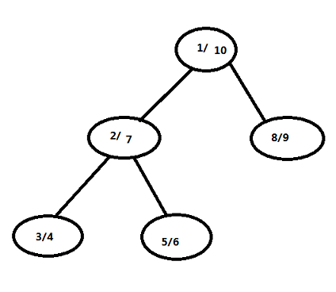
dfs时间戳
左：发现时间
右：完成时间

Slide 17
广度优先搜索（Breadth First Search，BFS）
void bfs（int u）{
  queue<int>Q; Q.push(u);
  while(!Q.empty()){
  int x = Q.front();
  if(vis[x]) continue;
  vis[x] = 1;
  Q.pop();
  枚举每条从x出发的边{
  int v = 边的终点；
  Q.push(v);
  }
}

Slide 18
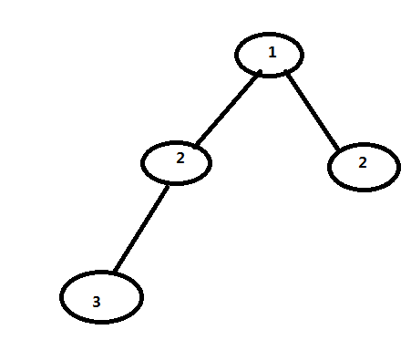
bfs层次图

Slide 19
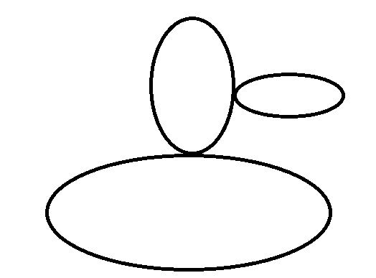
欧拉回路
引例：
一笔画问题：

Slide 20
欧拉回路
从一点出发，经过所有边仅一次，且经过所有点的通路/回路是欧拉通路/回路
显然要求整个图连通，其中有向图的连通是指底图连通
连通用dfs或并查集判断

Slide 21
无向图欧拉回路：所有点度数都为偶数
无向图欧拉通路：至多两个点度数为奇数，其他点度数为偶数
有向图欧拉回路：所有点入度等于出度
有向图欧拉路径：至多两个点入度和出度的差绝对值为1（一个出度比入度大1，一个入度比出度大1），其他点入度等于出度。

Slide 22
从一个偶度数的点出发dfs，假设dfs终止在其他点，因为其他点度数都为偶数，进入其他点后都必然有办法出去，所以dfs一定会终止在起点，形成一个大圈
除去这个圈，剩下的点因为满足度数为偶，所以也是若干个圈，由于连通性他们和大圈相交
欧拉回路实际上就是很多圈相套
给出一个基于dfs的算法，注意逆序输出

Slide 23
给出一个欧拉回路方案的算法
void dfs(int u){
  vis[u] = 1;// 判断连通性用
  for(int i = 1; i < maxn; i++){
  if(g[u][i]){
  g[u][i]--;
  g[i][u]--;
  dfs(i);
  V.push_back(make_pair(i, u));
  }
  }
  }//（通路从入点调用）

Slide 24
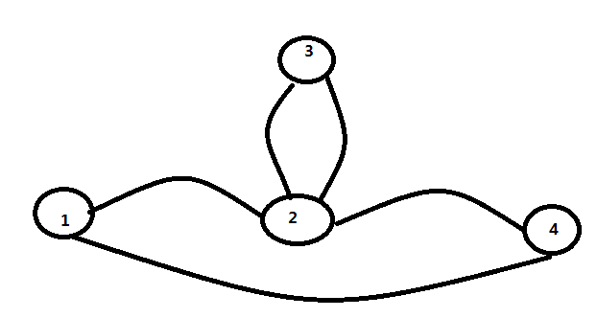
边探索边保存：1-2， 2-4， 4-1， 2-3， 3-2，出现断层
逆序：1-4， 4-2， 2-3， 3-2， 2-1

Slide 25
先探索的点会放在前面，所以如果在dfs的过程中优先选择字典序小的点进行探索，就得到字典序最小的欧拉回路

Slide 26
拓扑排序
引例：有很多任务，任务之间有先后顺序，比如a要先于b完成，给出一个安排的方案
抽象：有向图，a先于b完成则加边a->b

Slide 27
拓扑排序
给有向图的结点排序，使每一条有向边u，v的u都排在v前面。
如果图中有环，显然不存在拓扑排序。
有向无环图（DAG）存在拓扑排序，可借助dfs给出一种拓扑排序

Slide 28
int c[maxn];
int topo[maxn], t;
bool dfs(int u){
  c[u] = -1;
  for(int v = 0; v < n; v++){
  if(G[u][v]){
  if(c[v] == -1) return false;
  else if(!c[v] && !dfs(v)) return false; }
  c[u] = 1; topo[--t] = u;
  return true;
  }

Slide 29
bool toposort(){
  t = n;
  memset(c, 0, sizeof c);
  for(int u = 0; u < n; u++){
  if(!dfs(u))
  return false;
  }
  return true;
  }

Slide 30
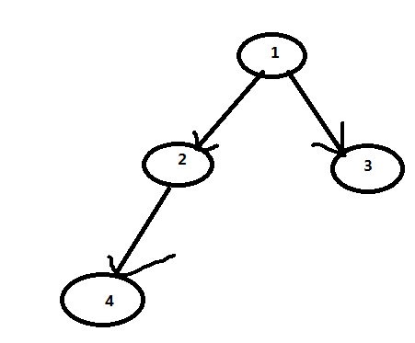

Slide 31
一种更直观的方法：
用一个容器维护入度为0的点集，任意地取出一个点u，排在前面，将从u出发的边删去，更新入度(u->v, deg[v]--)， 若v入度为0则加入容器。
容器可以是queue，priority_queue等等，根据需求选用

Slide 32
如果不是任意地取出一个点u，而是总是取最小的点u，就得到字典序最小的拓扑排序
总是取最小可以通过选用容器priority_queue，（用priority_queue声明小根堆)

Slide 33
如果结合回溯法，将每种选取u的顺序都进行一遍，就得到全部的拓扑排序

Slide 34
参考资料
关于dfs和时间戳的理解建议参考算法导论
欧拉回路的有关证明参考离散数学
链表实现的邻接表可以学习https://blog.csdn.net/dolphin98629/article/details/45820881

Slide 35
谢谢！

